Slide 1
Implementación de Estrategias de evaluación y aprendizaje para el Desarrollo Sostenible en:
la asignatura de INFORMÁTICA Y TÉCNICAS DE INFORMACIÓN Y COMUNICACIÓN del Título de Grado en Fisioterapia de la Universidad de Cádiz
Responsable:
Bernardo Miguel Núñez Moraleda
Participantes:
Gloria Gonzalez Medina
Francisco Javier Martin Vega
Verónica Pérez Cabezas
Ines Carmona Barrientos
Cristina García Muñoz

Slide 2
Objetivos del proyecto
Actualización de contenidos
Inclusión de explicaciones de lo que son las ODS
Sesión presencial para el desarrollo de conocimientos críticos por parte del alumno sobre ODS e Informática
Actualización de los trabajos entregables por los alumnos con ODS
Estrategia didáctica: Aplicar en las clases los elementos de ODS que se pudieran.

Slide 3
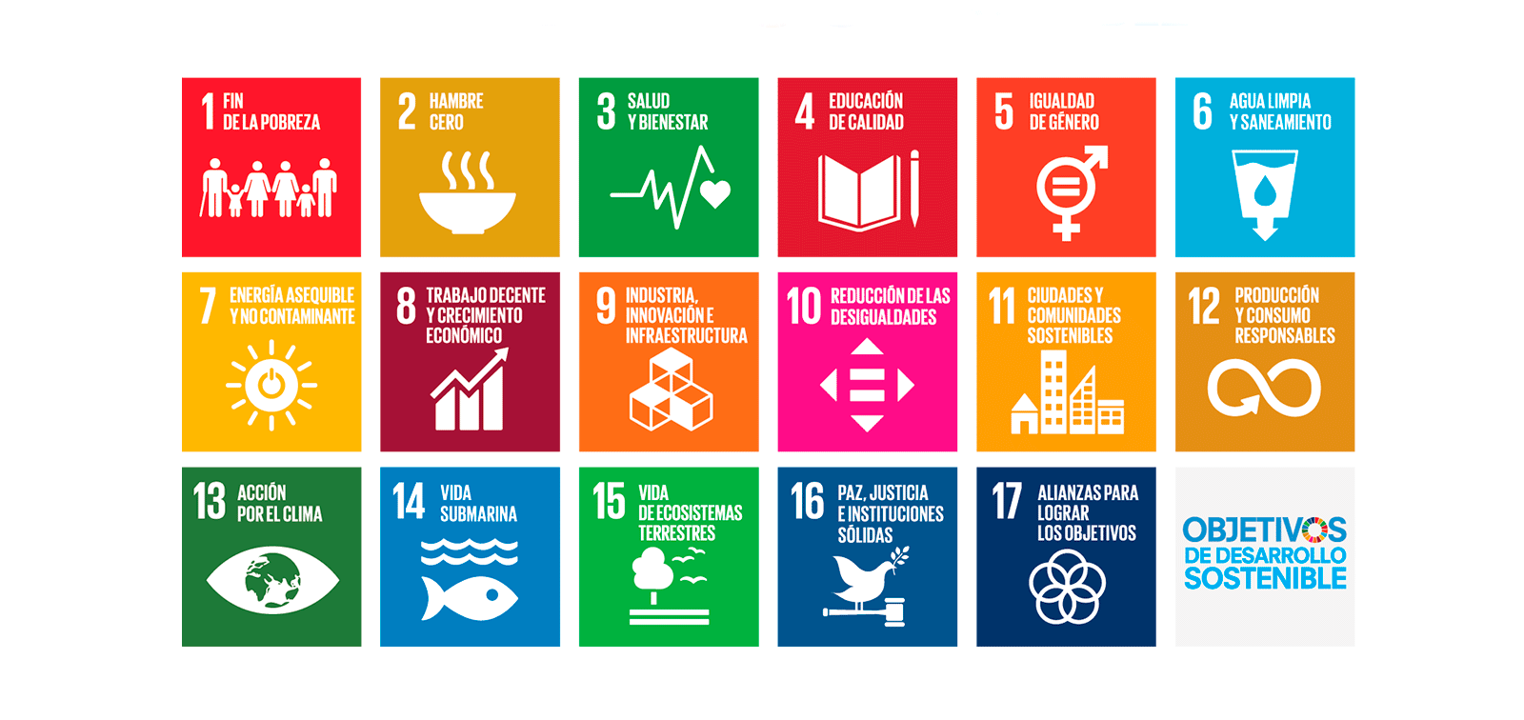
Actualización de contenidos
Hablar sobre ODS videos y discusión
Actualización de varios temas
Relación de contenidos de TICs y Salud con las ODS.
En clase enlazar los temas con los objetivos que cubre sobre todo el 3, 4,12 y 10.
Inclusion de explicaciones

Slide 4
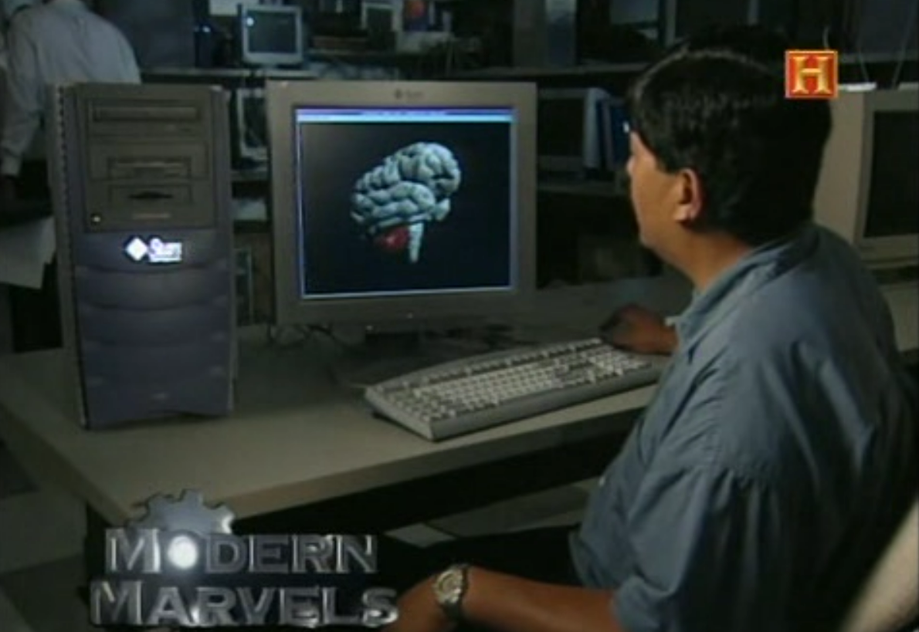
Sesión de trabajos
En la Sesión presencial trabajo en grupo sobre tema 1
Visionado de videos de ODS e historia de la informatica
Hacen un entregable con pregunta sobre ODS.
Actividad evaluable.
Los alumnos no saben lo que son las ODS, aunque el curso anterior se les explico en otra asignatura.
Poca consciencia sobre estos problemas, normalmente lo que quieren es aprobar la asignatura.

Slide 5
Actualización de trabajos
Trabajos entregables sobre app añaden al menos 2 ODS
Durante las presentaciones hablan sobre ello
No poner el aire acondicionado
No usar papel (uso masivo del CV)
Concienciar del uso necesario de los recursos durante las clases
Estrategia didactica

